Slide 1
Vývoj fauny na přechodu pleistocén/holocén a v holocénu

Slide 2
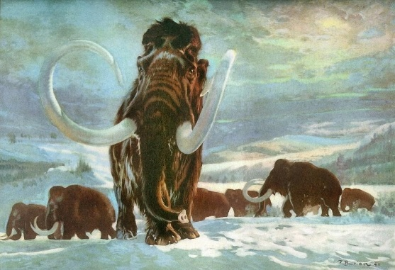
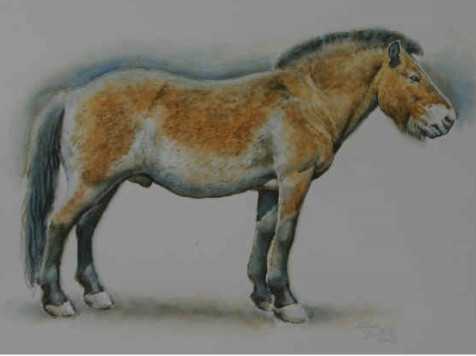
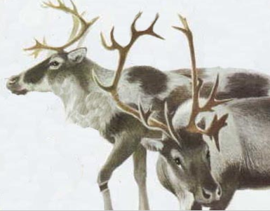
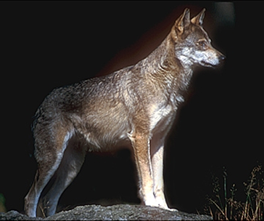
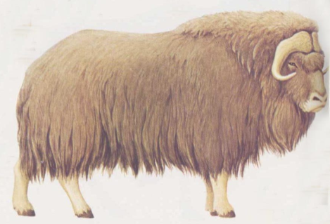
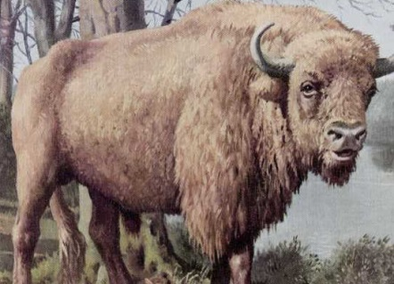
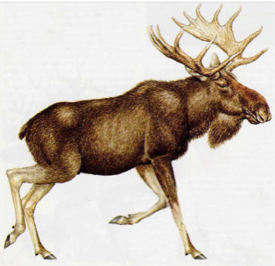
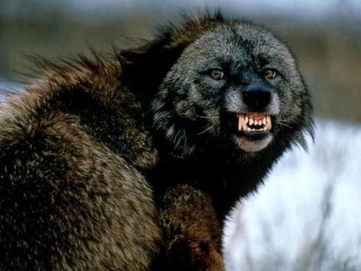
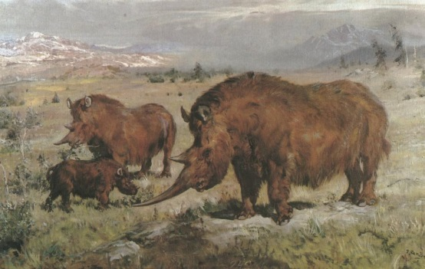
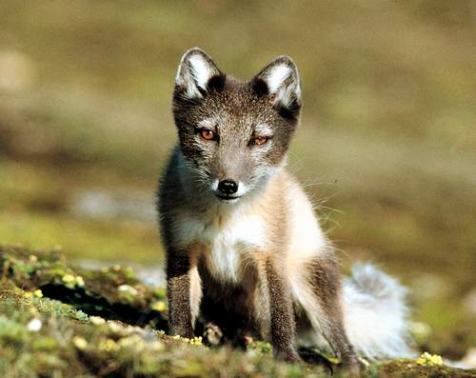
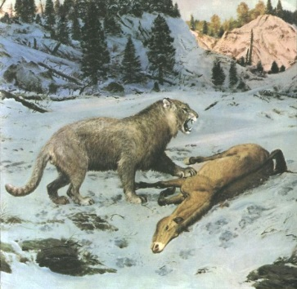
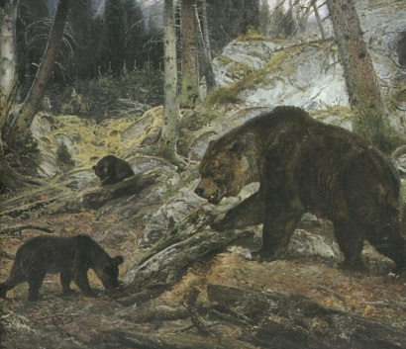
Fauna velkých savců posledního glaciálu až přelomu pleistocén/holocén
Ggravettien (31,5-26 ka calBP) : Dolní Věstonice, Pavlov – vhodné mikroklima
Mammuthus primigenius (mamut srstnatý).
Equus germanicus (kůň sprašový).
Rangifer tarandus (sob polární).
Canis lupus (vlk).
Ovibos moschatus (pižmoň východní).
Bison priscus (bizon).
Alces alces (los evropský).
Golu gulo (rosomák sibiřský).
Coelodonta antiquitatis (nosorožec srstnatý).
Alopex lagopus (liška lední).
Panthera spelaea (lev jeskynní).
Ursus spelaeus (medvěd jeskynní).

Slide 3
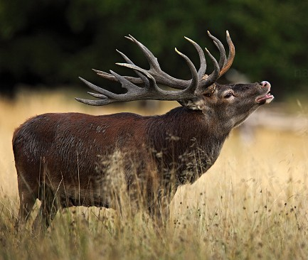
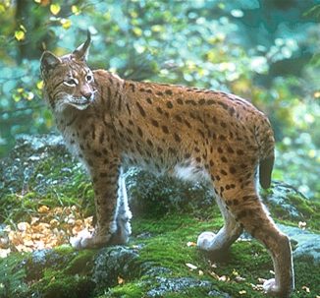
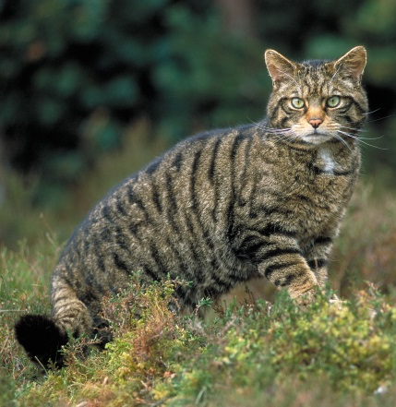
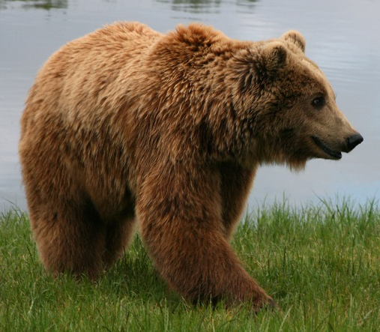
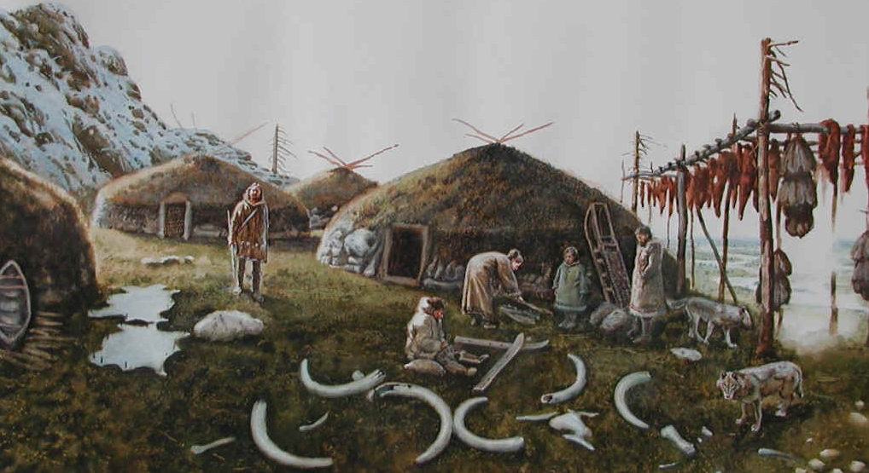
~30 000 let BP – průnik nových druhů savců, typických pro holocén (ještě před LGM)
Cervus elaphus (jelen evropský).
Lynx lynx (rys ostrovid).
Felis silvestris (kočka divoká).
Ursus arctos (medvěd hnědý).
LGM (21,5‒18 ka BP) – výrazné zhoršení klimatu, především teplot – ovlivnění fauny, řada druhů mizí
13–12 tisíc let BP - stále převaha druhů typických pro poslední glaciál
12–10 tisíc let BP - Evropa + Asie – hlavní doba vymírání
Příčiny vymření velké glaciální fauny
- lov ???
- změna prostředí
- genetika

Slide 4
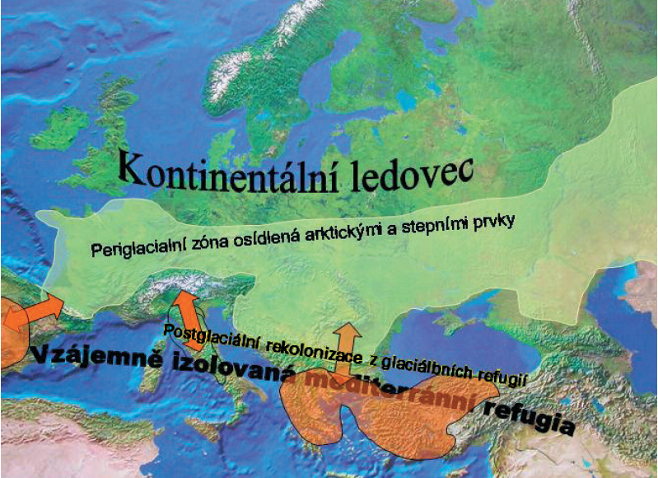
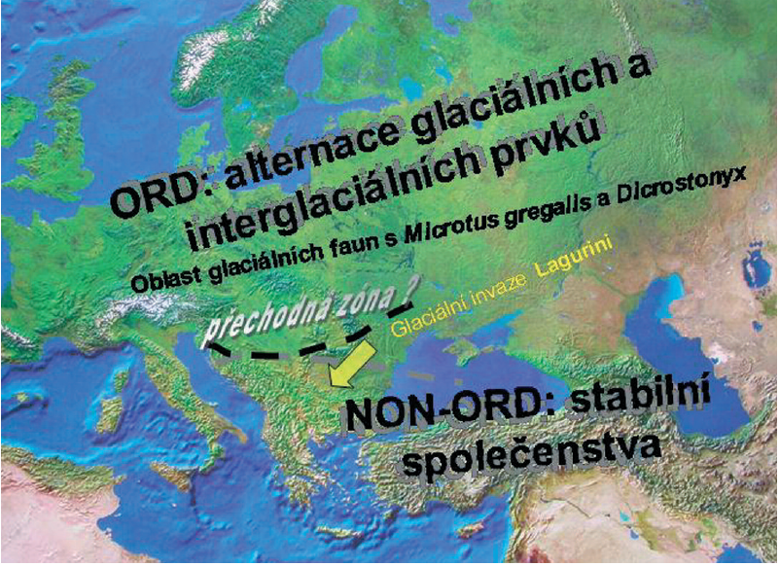
Migrace glaciál vs. interglaciál, problematika refugií
ORD (Orbitally Forced Range Dynamics – oscilační areálová dynamika)
– periodicky se opakující ochlazení subpolárních oblastí: větší schopnost migrace, větší areály, stírání lokálních specifikací místních populací, vznik geneticky homogenních druhů, odolnost vůči extinci i speciaci
Genetika nepodporuje!
Tradiční představa – izolovaná mediteránní refugia, periglaciální zóna osídlena arktickými a stepními prvky
Izolovaná refugia v jz. a jv. Evropě, kam se stěhovala středomořská fauna.
Na jihu Evropy stabilní společenstva, pouze migrace pestrušky (Lagurus). Vůdčí prvky středoevropských glaciálů chybí.

Slide 5
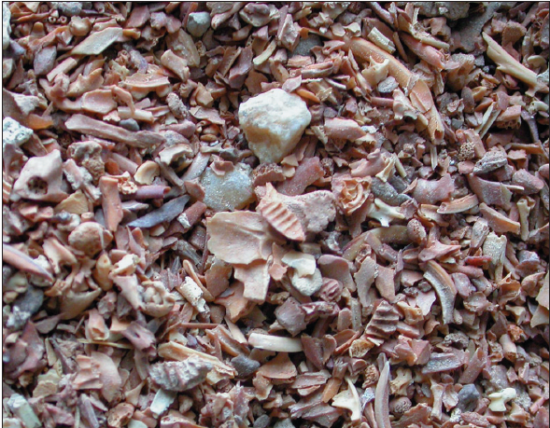
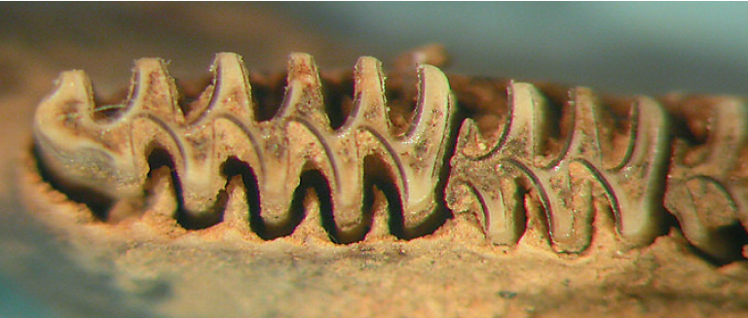
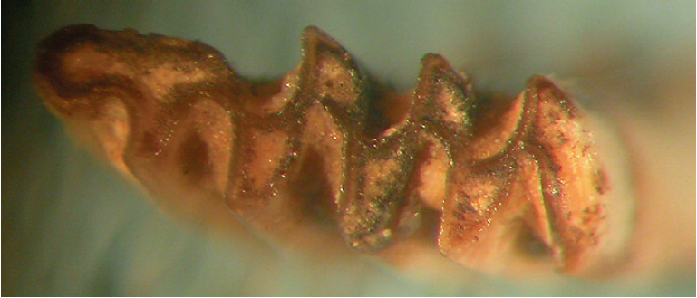
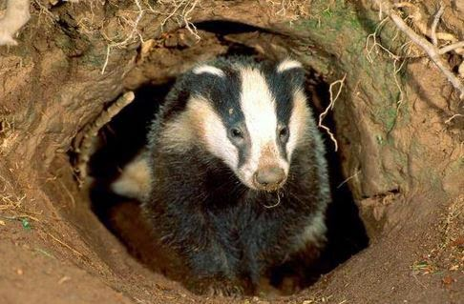
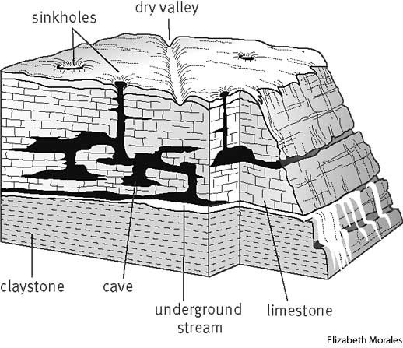
Obratlovci a měkkýši (vždy nutnost CaCO₃)
- výskyt v místech s nedostatkem rostlinných fosilií (teplé suché pahorkatiny, nížiny, krasové oblasti)
- spolehlivá korelace se sedimetologií, pedologií a archeologií
- nálezy z různých stanovišť, od údolních mokřadů po vrcholové partie
Kosterní pozůstatky z potravy sovice sněžné (Nyctea scandiaca). Kombinace fragmentů kostí s mrazovou drtí a sprašovou hlínou.
Obratlovci:
Dicrostonyx gulielmi
M1, Microtus gregalis
Ve srovnání s měkkýši nižší populační hustot: kopytníci, šelmy, ptáci – několik jedinců/km²
Drobní savci – až desetitisíce/km², většinou méně
thanatocenózy

Slide 6
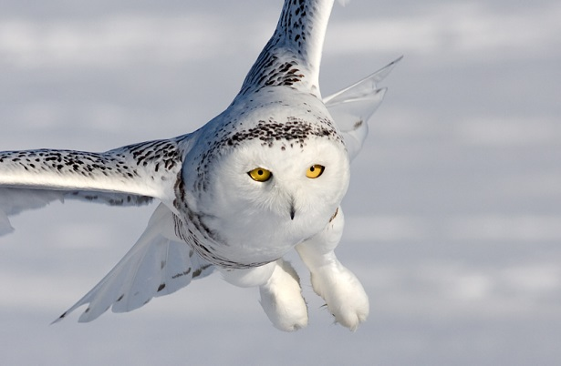
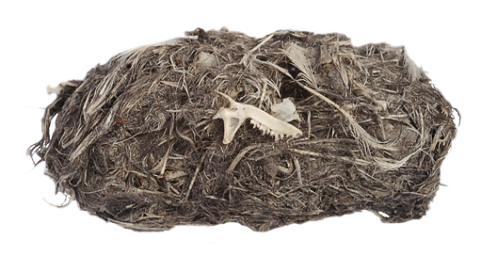

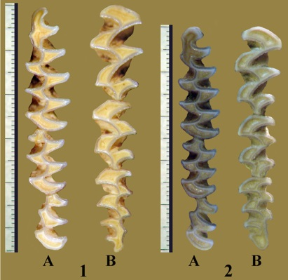
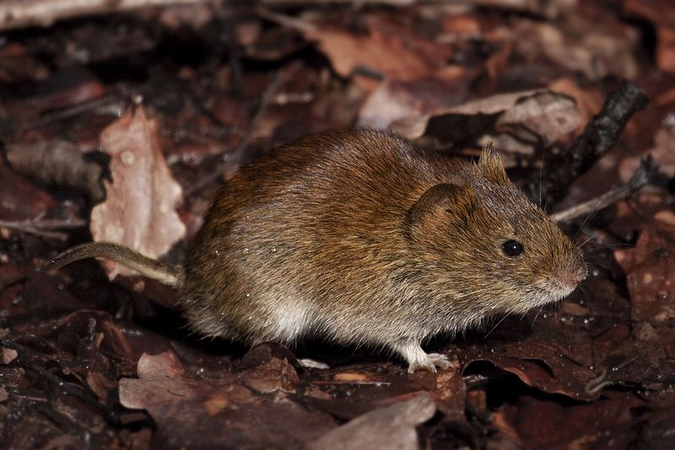
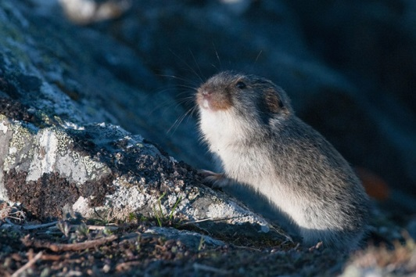
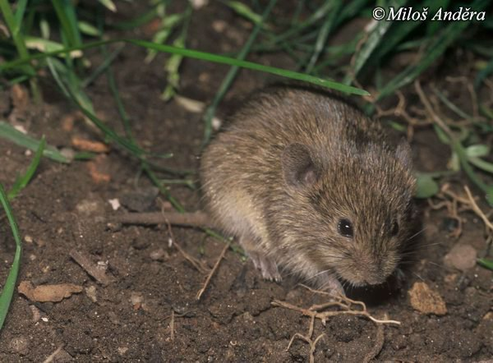
thanatocenózy – proporčně všechny kosterní elementy, převaha určitých skupin (hadi, žáby, zající)
tafocenózy – vznik působením predátorů, hlavně sov a ostatních dravců, pestrá druhová skladba, mozaika společenstev s širokého okolí
sovice sněžná
Glaciální tafocenóza – většinu společenstva jen několik druhů hrabošů: Microtus gregalis, M. arvalis, Dicrostonyx gulielmi/torquatus, někdy neobvykle velká koncentrace
Interglaciální prvky
do 1 % !!!
Microtus
gregalis
Dicrostonyx torquatus
Clethrionomys glareolus
Microtus arvalis
+ Sorex, Sicista (myšivka)

Slide 7
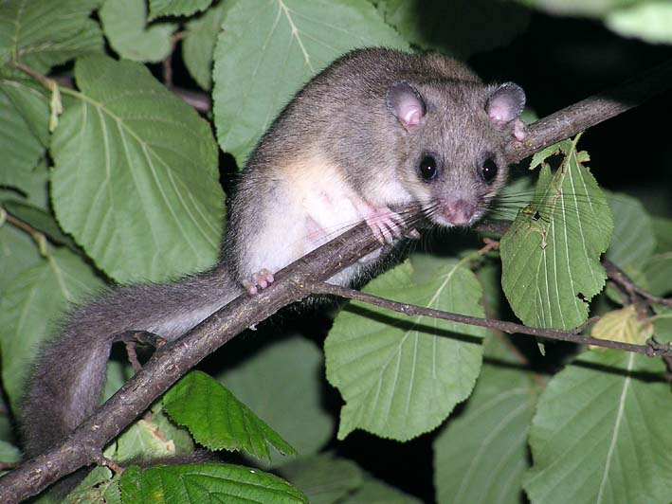
Pozor na (holocenní) kontaminace! Např. plch (Glis glis) – výrazně interglaciální prvek, rád zimuje v podzemních prostorách
Z 36 glaciálních tafocenóz jich 14 obsahovalo atypické lesní prvky (Sorex araneus, Clethrionomys glareolus, Cl. rutilus, Cl. rufocanus
Mladý paleolit – divoká kočka, rys, kuna
Česká kotlina – lumíci mizí v závěru glaciálu, ve srovnání s jižním Německem a Panonií je holocenní nárůst interglaciálních prvků opožděn
asi nejdůležitější refugiální prostor
Jv. Evropa – nejsou rozdíly mezi glacálním a interglaciálním společenstvem, s výjimkou pestrušek Lagurus a Eolagurus. Glaciální prvky – Microtus gregalis, Dicrostonyx gulielmi chybí

Slide 8
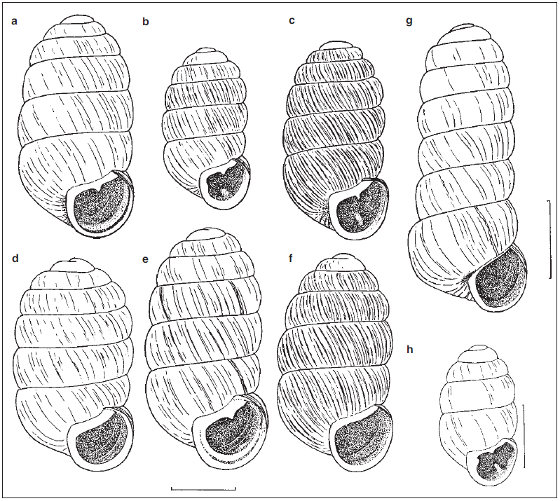
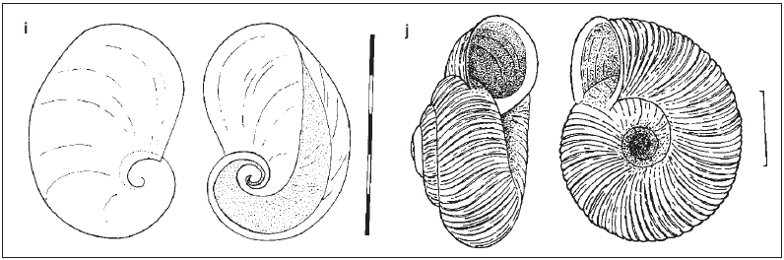
Měkkýši:
Výskyt ve všech vápnitých sedimentech, většinou původní společenstva – malakocenózy fosilizované v místě sedimentace (spraše, jezerní křídy)
Nejvíce měkkýšů – spraše (do 300 až 350 m n.m.), společenstva sprašových stepí – směs subarktických a arkto-alpinských prvků, nejčastější jsou zrnovky (Pupilla)
Pupilla muscorum – suché holarktické traviny
P. triplicata – výrazně teplomilný druh skalních stepí
P. sterri – slunné vápencové skály v j. Evropě až do alpinského stupně velehor
Columella columella + Vertigo parcedentata – zmáme jen z nejchladnějších spraší
Slimáčník (Semilimax) – okrajové výskyty spraší, dnes u nás v horách
Vallonia tenuilabris – vůdčí druh našich spraší, vymřel 12 ky BP
P. alpicola desengyrata – sprašová rasa recentní mokřadní P. alpicola
P. muscorum
P. loessica
Ve střední Evropě jen ze spraší

Slide 9
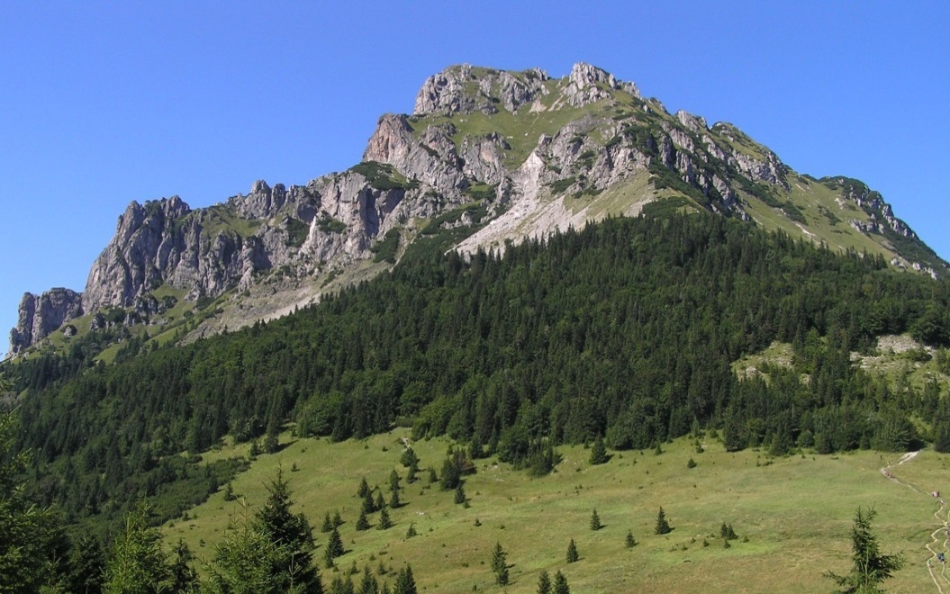
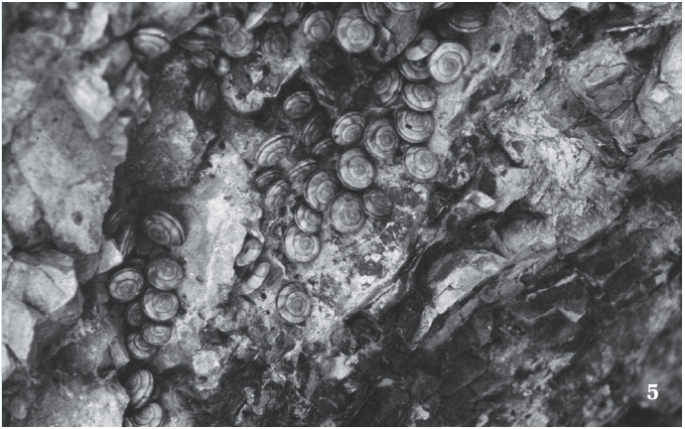
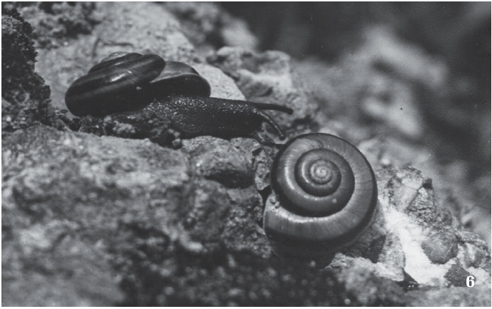
Výšková diferenciace malakofauny – zóna sprašové stepi, ve vyšších a chladnějších polohách vlhká zóna parkové krajiny (dnešní supramontánní stupeň) ale se sušším kontinentálním podnebím
Glaciální malakofauna – převaha prvků bezlesé krajiny
Glaciální malakofauna – převaha prvků bezlesé krajiny
Interglaciální malakofauna – převaha lesních společenstev
Refugia teplomilných a lesních druhů v glaciálech
- objevena ve slovenských Karpatech, Farkašovo (údolí Hronu), Slovenský kras přítomnost endemitů
Skalnatka horská (Faustina cingulella) – paleoendemit Západních Karpat, žije na vápencových a dolomitových skalách (Velký Rozsutec).
Skalnatka lepá (Faustina faustina) – ve slovenských Karpatech přežila celý glaciál.

Slide 10
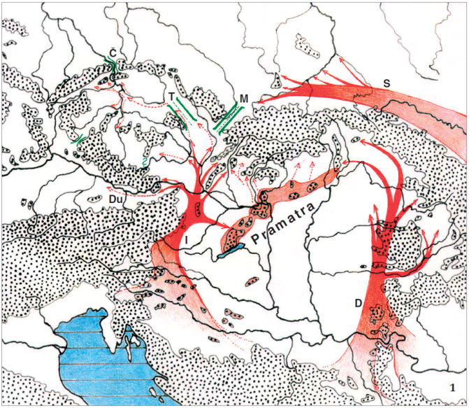
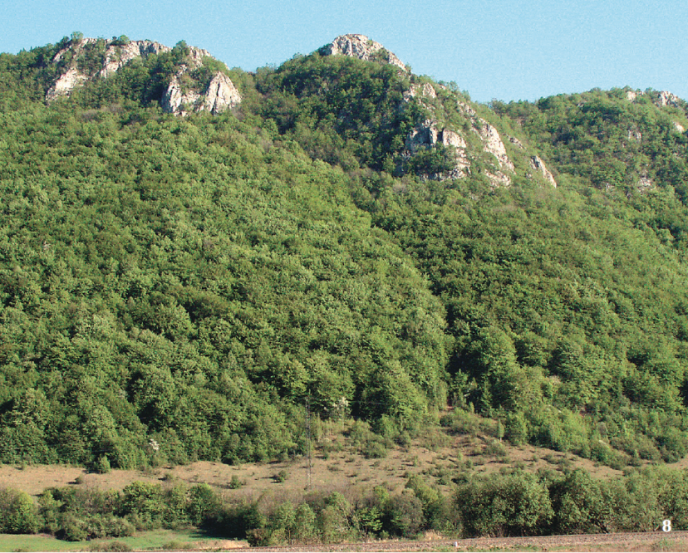
Nálezy refugií lesních supramontánních až alpínských druhů v nižších stupních hor (drsnější podmínky) ne v teplých xerotermních pahorkatinách a nížinách kde byla nevyhovující sprašová step
Chráněné rokle a skalnatiny Slovenského krasu, obdobná úloha jako Pramatra.
Migrace se vyhýbaly Uherské (Panonské) nížině
Refugia a migrační cesty xerotermních a stepních druhů ve střední Evropě. Cesty (červeně): S – sarmatská, I – Ilyrská, D – dácká, Du – dunajská. Brány (zeleně): M – Moravská, T – Třebovská, Č – Česká (labská). Tečky – horské oblasti (Ložek, 2009).

Slide 11
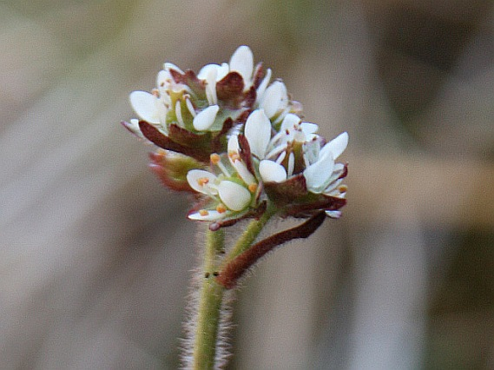
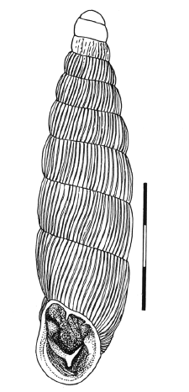
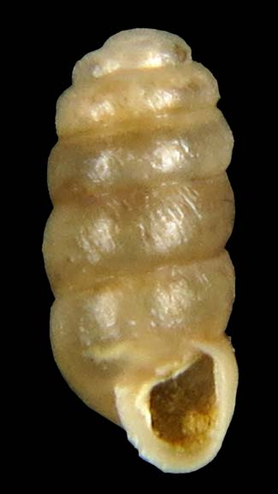
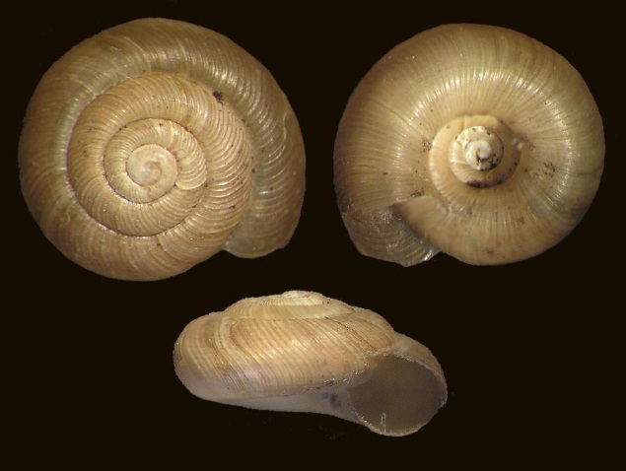
Refugia chladnomilných druhů a lokální relikty
- známy především izolované výskyty severských rostlin, např. ostružník moruška, lomikámen sněžný
- měkkýši: severský relikt Discus ruderatus (vrásenka pomezní), ale i druhy časného holocénu
Druhy, glaciálu a časného holocénu, u nás lokálně i dnes:
Saxifraga nivalis (lomikámen sněžný) – glaciální endemit.
Discus ruderatus (vrásenka pomezní) – glaciální endemit.
Clausilia cruciata (závornatka křížatá ) –endemit časného holocénu, dnes v Železných horách v údolí Chrudimky.
P. triplicata (zrnovka třízubá) – výrazně teplomilný druh skalních stepí, Český kras
P. sterri (zrnovka žebernatá) – slunné vápencové skály v j. Evropě až do alpinského stupně velehor. Dnes Český kras.
Truncatellina claustralis (drobnička jižní) – velmi teplomilná, v nejteplejších krajinách střední Evropy až v holocenním optimu. Dnes České středohoří a Podyjí.

Slide 12
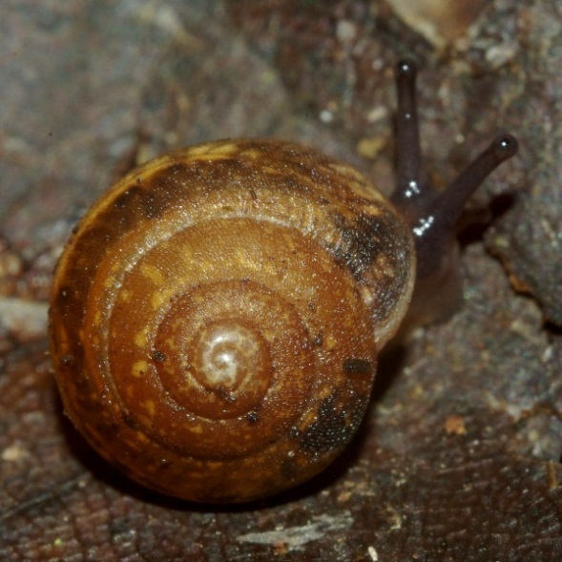
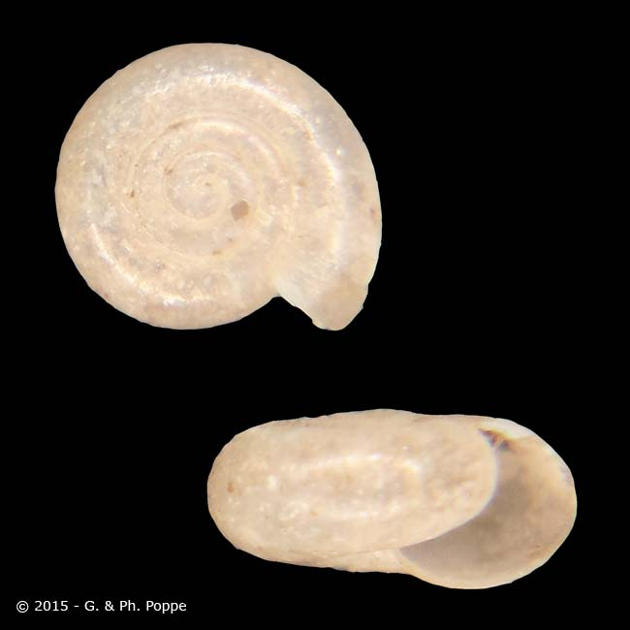
Rozšiřování malakofauny v průběhu holocénu:
Migrace stepních xerotermů – pozdní glaciál až časný holocén
Migrace lesních (vlhkomilnějších) druhů – až holocenní klimatické optimum
holocenní migrace - Orlické hory, nejvíce karpatských prvků (skalnatka Faustina faustina)
zapojený les i ve velmi teplých pahorkatinách (holocenní klimatické optimum)
Vlahovka karpatská (Monachoides vicinus) – karpatský prvek, rozšíření na Moravě až v holocénu.
Skelnička karpatská (Vitrea transsylvatica) – postglaciální rozšíření, dnes např. Macocha, Pustý žleb a Javořina.
Refugia a migrační cesty xerotermních a stepních druhů ve střední Evropě. Cesty (červeně): S – sarmatská, I – Ilyrská, D – dácká, D – dunajská. Brány (zeleně): M – Moravská, T – Třebovská, Č – Česká (labská). Tečky – horské oblasti (Ložek, 2009).

Slide 13
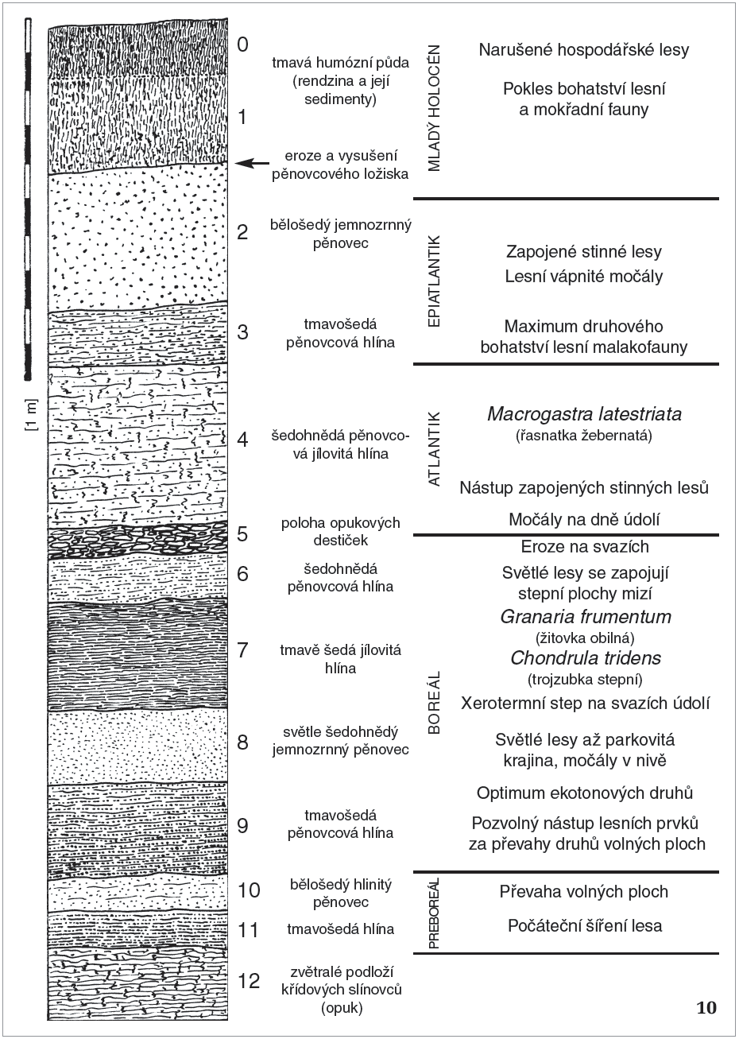
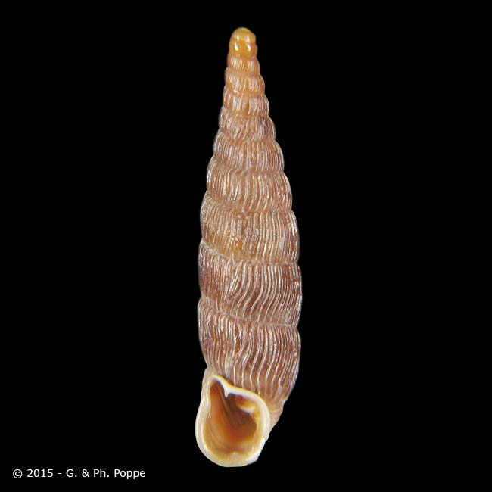
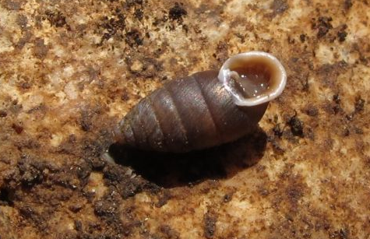
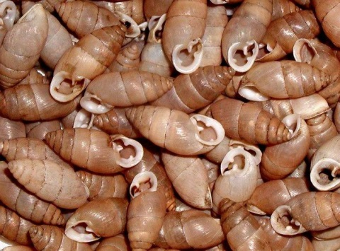
Pěnovec, Hurychův dolec, Vysoké Mýto
- migrace Třebovská bránou
lesní druh
stepní druhy

Slide 14
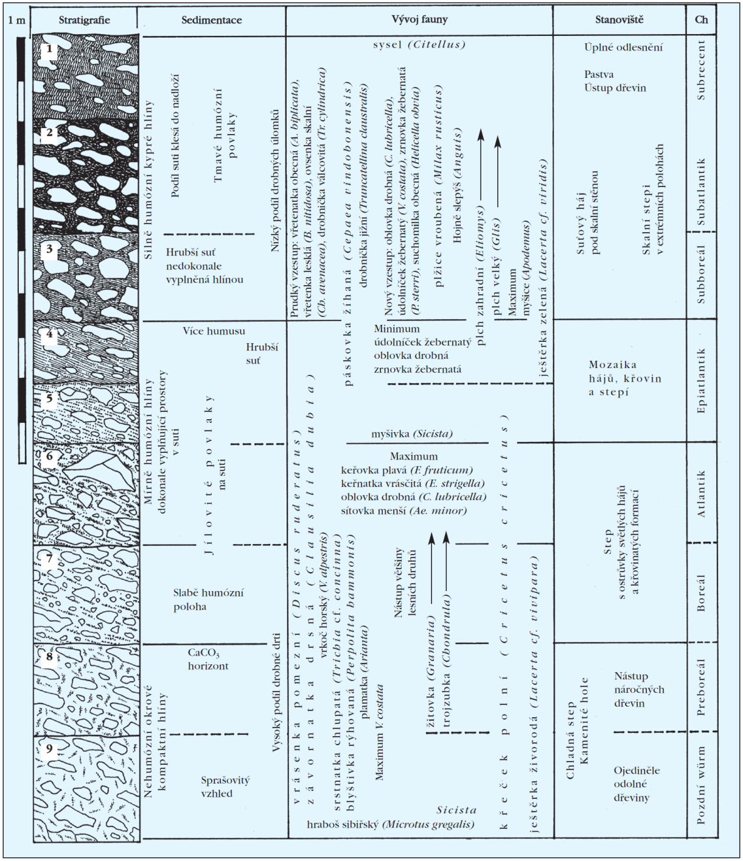
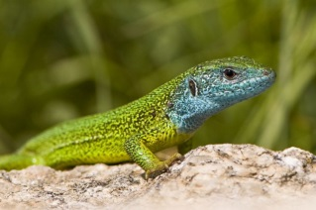







Hlubočepská jeskyně, vrch Bašta
Lacerta viridis
Anguis fragilis
Eliomys quercinus
Glis glis
Sicista subtilis
Lacerta vivipara
Cricetus cricetus
Microtus
gregalis

